Slide 1

HOẠT ĐỘNG TRẢI NGHIỆM

Slide 2
Yêu cầu cần đạt
1. Năng lực đặc thù:
- HS tìm hiểu và bày tỏ sự đồng cảm với người khuyết tật– cộng đồng yếm thế trong xã hội.
- Lập được kế hoạch giúp đỡ người khuyết tật.
2. Năng lực chung.
- Năng lực tự chủ, tự học, năng lực giải quyết vấn đề và sáng tạo, năng lực giao tiếp và hợp tác
3. Phẩm chất.
- Phẩm chất nhân ái, chăm chỉ, trách nhiệm

Slide 3


Slide 4


Slide 5
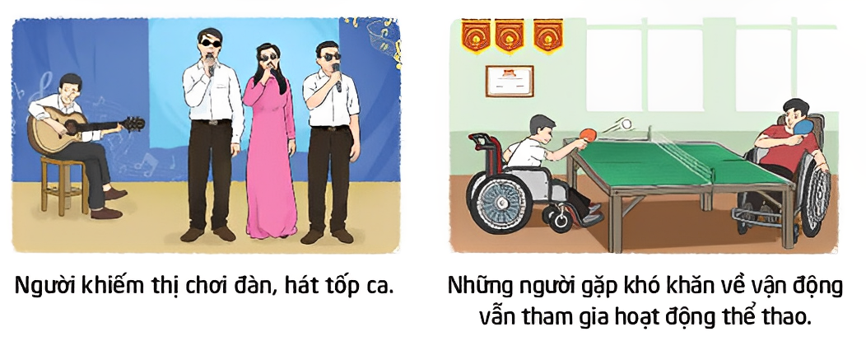
1. Tìm hiểu về người khuyết tật
- Chia sẻ về một trong những người khuyết tật mà em từng gặp nghe kể:
+ Những khó khăn của họ trong công việc và cuộc sống.
+ Những công việc họ có thể làm được.
- Cảm xúc của em khi nghĩ về những người ấy.

Slide 6
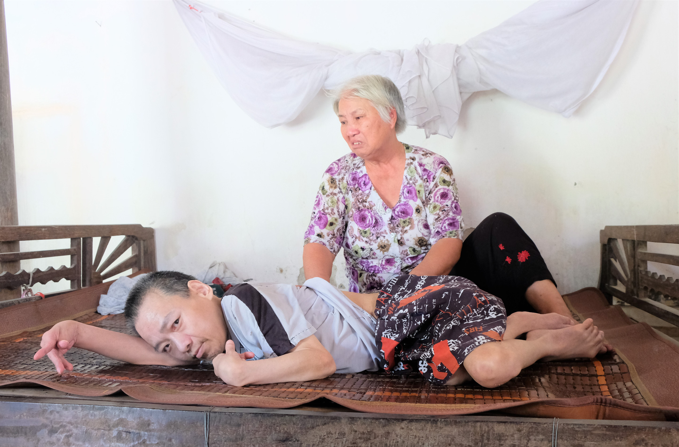
Những khó khăn trong công việc và cuộc sống
Sinh hoạt bất tiện, đôi khi phải nhờ đến sự giúp đỡ của người khác.

Slide 7
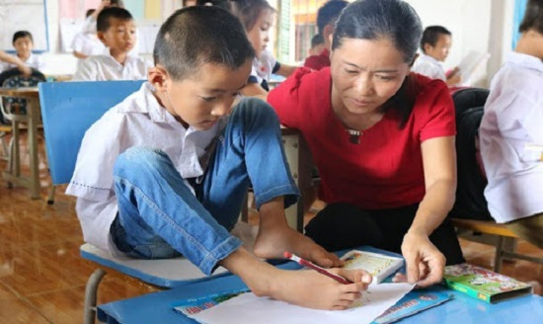

Những khó khăn trong công việc và cuộc sống
Khó khăn trong học tập: Những hạn chế trong khi vận động, trí tuệ kém phát triển hay không nghe thấy gì, không nhìn thấy gì làm cho việc tiếp thu kiến thức từ sách vở và ngoài đời của họ càng hạn chế hơn.

Slide 8
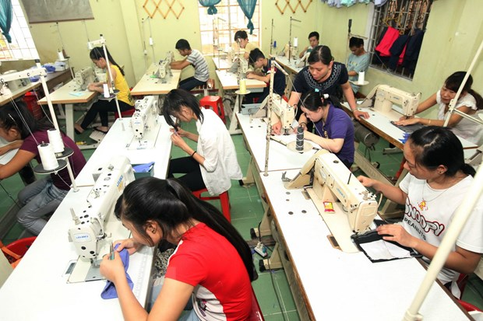
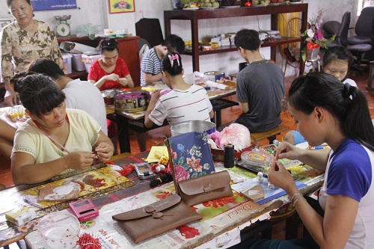
Những khó khăn trong công việc và cuộc sống
Khó khăn khi tìm kiếm việc làm và lựa chọn công việc phù hợp

Slide 9
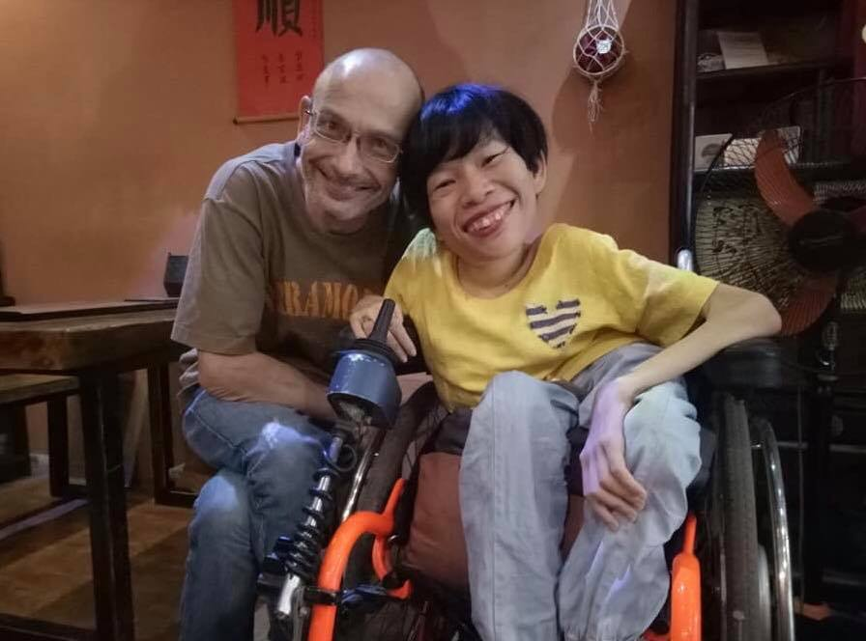

Những khó khăn trong công việc và cuộc sống
Luôn e ngại trong việc tìm một nửa thương yêu của mình, khả năng chăm lo cho gia đình bị hạn chế nên người khuyết tật luôn có tâm lý mặc cảm

Slide 10
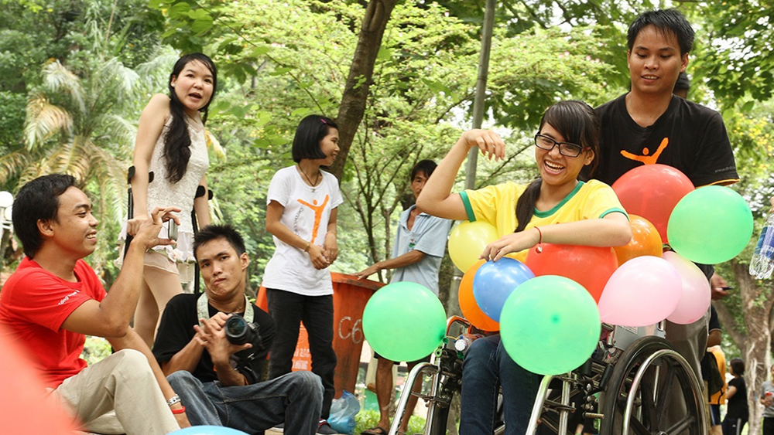
Những khó khăn trong công việc và cuộc sống
Một số người gặp khó khăn trong việc hòa nhập cộng đồng

Slide 11
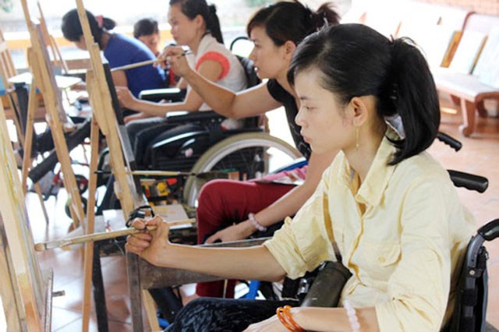
Một số công việc họ có thể làm:
- Giáo viên
- Đàn, hát
- Công nhân may.
- Làm đồ thủ công, handmade.
- Nghề làm tăm.
- Nghề làm hương.

Slide 12
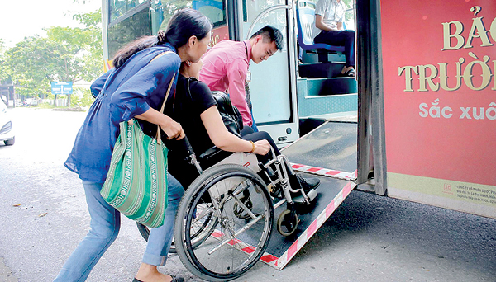
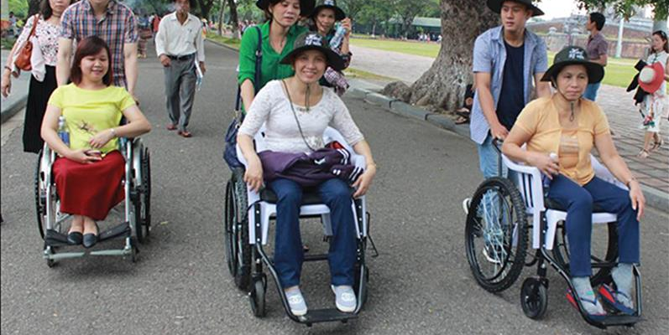
Cảm xúc của em khi nghĩ về họ
- Thương cảm cho những khó khăn mà học gặp phải
- Ngưỡng mộ, khâm phục ý chí mạnh mẽ và nỗ lực vượt lên hoàn cảnh của những người khuyết tật.

Slide 13


Slide 14

2. Lập kế hoạch giúp đỡ người khuyết tật
- Tìm hiểu về người khuyết tật để có sự đồng cảm với họ.
- Học cách giao tiếp và ứng xử với người khuyết tật.
- Lựa chọn những việc có thể làm để giúp đỡ người khuyết tật mà em biết.

Slide 15
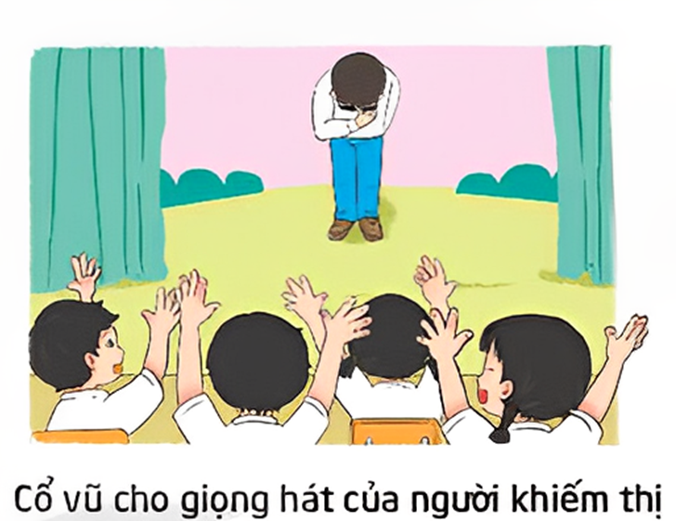
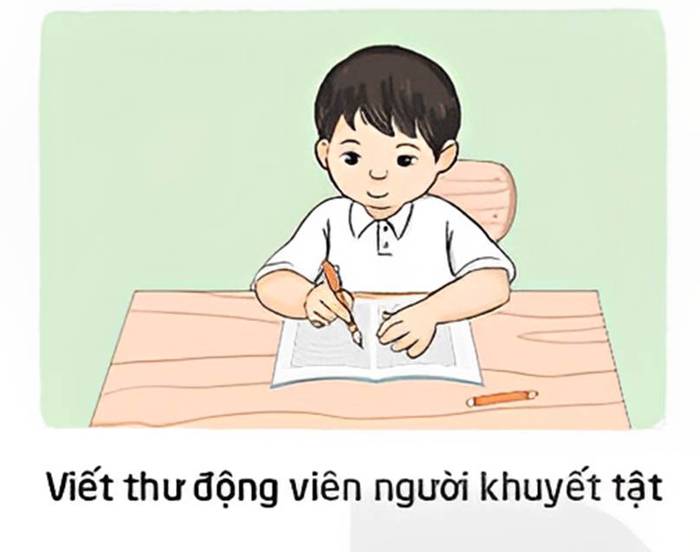
2. Lập kế hoạch giúp đỡ người khuyết tật

Slide 16



Slide 17
Cách giao tiếp, ứng xử với người khuyết tật
Thân thiện, cởi mở và chân thành
Không có thái độ sợ hãi, miệt thị hay xa lánh
Không tỏ ra quá thương hại
Đối xử bình đẳng
Sẵn sàng giúp đỡ họ

Slide 18
Những việc có thể làm để giúp đỡ người khuyết tật
Viết thư động viên
Thường xuyên đến thăm hỏi và trò chuyện với họ
Giúp đỡ họ khi qua đường, nhường ghế cho người khuyết tật trên xe bus
Cổ vũ họ khi họ lên sân khấu biểu diễn hay phát biểu
Quyên góp, ủng hộ các sản phẩm do họ làm ra
Giới thiệu việc làm
cho họ

Slide 19

Cùng người thân:
Tìm hiểu thêm về những người khuyết tật cần được hỗ trợ quanh em.
Thực hiện các việc trong kế hoạch giúp đỡ người khuyết tật.

Slide 20

Hãy chia sẻ thông điệp giúp đỡ người khuyết tật
Tìm hiểu bài mới

Slide 21

HOẠT ĐỘNG TRẢI NGHIỆM

